Slide 1

AVIA GO
Wyniki i dalszy rozwój
Adrian Oleksiewicz - Specjalista ds. Aplikacji Mobilnej i Programów Lojalnoścowych, UNIMOT S.A.
1

Slide 2

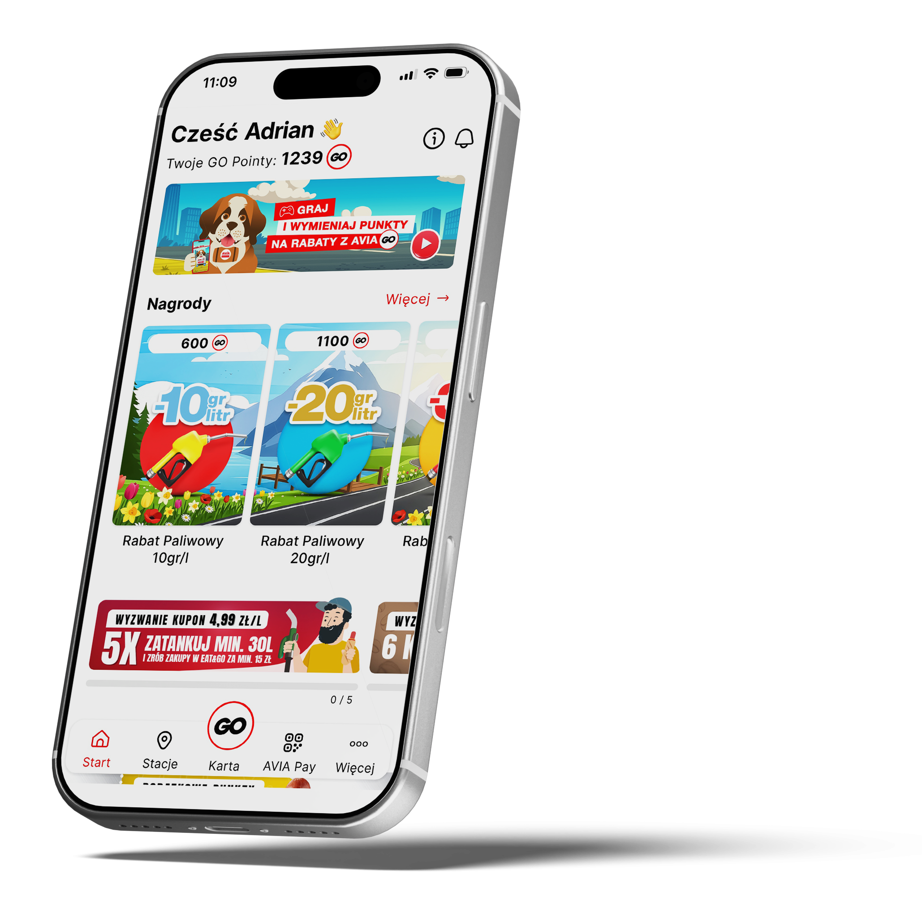





AVIA GO w liczbach
AVIA GO staje się istotnym kanałem budowania lojalności i sprzedaży w sieci AVIA
235 000 użytkowników AVIA GO
+55 000 nowych użytkowników
od września 2025
75 stacji w programie AVIA GO
+20 stacji od września 2025
+8 stacji w trakcie integracji
3133 użytkowników na stacje
Średnio przypada 3133 użytkowników na jedną stacje w programie AVIA GO
30% transakcji z AVIA GO
Średnio 30% transakcji na stacjach dokonywanych jest z aplikacją.
(program działający min. 1 rok)
2

Slide 3

AVIA GO u Partnera
AVIA Łuków - budowanie lojalności klientów
Wrzesień 2025 (4 msc. po wdrożeniu)
Wrzesień 2026
2500 użytkowników AVIA GO
3700 użytkowników AVIA GO
+1200 klientów w programie
30% transakcji z aplikacją
34% transakcji z aplikacją
+4% wzrostu
AVIA Bełchatów Włókniarzy
1300 użytkowników
27% transakcji z AVIA GO
AVIA Wadowice
1200 użytkowników
20% transakcji z AVIA GO
3

Slide 4
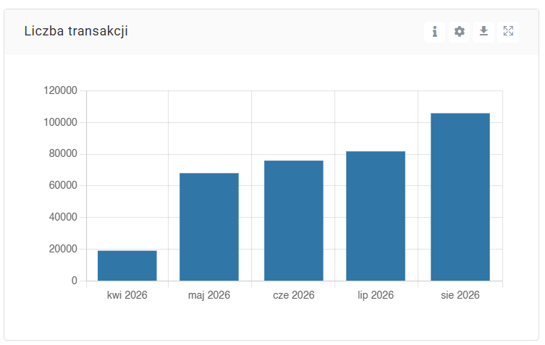






AVIA GO kluczowe działania
Wdrożenia i aktywności 2025/26
Promocja paliwowa 25gr/40gr
+350 000 transakcji
Gra Berni GO
+22 000 unikalnych graczy
+650 000 rozegranych gier
+27 000 rozegranych godzin
Angażowanie wyzwaniami
+12 000 klientów zrealizowało przynajmniej 1 wyzwanie.
+4 200 realizacji wyzwania Kawosza = 25 200 kaw
4

Slide 5



AVIA GO ocena programu
Głos klienta i wartość programu
Regularność
Motywacja
Doświadczenie
Technologia
83%
86,5%
98,7%
97,2%
Korzysta przy każdej wizycie
Korzysta głównie
z promocji i rabatów
Uznaje aplikacje
za intuicyjną
Ocenia aplikacje jako szybką i stabilną
5

Slide 6





AVIA GO dokąd zmierzamy
Najważniejsze projekty na 2027
Cel: Nowi klienci stacji
AVIA GO Flota
KDR
Kluby sportowe
Lokalne firmy
Lokalna społeczność
Zwiększenie rozpoznawalności marki AVIA (Pogoń Sz. ŁKS Łódź, Wisła K.)
Dotarcie do nowych klientów / lokalnych firm (klub biznesu)
Mierzalny sponsoring przy pomocy AVIA GO (promocja na wskazanej stacji)
Rozszerzenie programu dla klientów flotowych (pilotaż do końca 2026 r.)
Łączenie korzyści flotowych
z programem lojalnościowym (oferty, nagrody, wyzwania)
Cel: nowy klient i zwiększenie częstotliwości tankowań
Blisko 2 miliony posiadaczy kart
Zwiększenie atrakcyjności marki AVIA dzięki dodatkowym korzyściom dla rodzin
Cel: pozyskanie nowego klienta
6

